Slide 1


Välkomna till föräldramöte
Flickor födda 2016-2017 innebandy
2023-09-20
Notes:
Syftet med mötet

Slide 2

Dagordning
Presentation av ledarstaben
Kort presentation av er föräldrar
- Namn + barnets namn och erfarenheter av innebandy
Information från föreningen BAIK
- Vision, policys m.m.
Säsongsplanering
- Träningar, sammandrag, regler, utrustning m.m.
Ekonomi
- Avgifter, sponsring, försäljning
Övriga frågor

Slide 3
Presentation av ledarstaben
Jennie Söderstedt Tedelid (Mollys mamma)
Mobil: 0730-331689, Mejl: soderstedt22@gmail.com
Elina Paasovaara (Celines mamma)
Mobil: 070-3921335, Mejl: elina@paasovaara.se
Jimmy Westerlund (Ellens pappa)
Mobil: 070-6564646, Mejl: jimmy.westerlund@stalstaden.se
Kansliet: 0920-178 50 kansliet@baik.nu
Innebandysektionens ordförandegrupp:
Stina Pettersson, mobil 070-54 77 027, mejl: stina.j.pettersson@gmail.com
Helena Trældal, mobil 070-205 2552, mejl: helena-aberg@hotmail.com
Notes:
Grundutbildning (GU) Barn- och ungdom
Steg 1 Grön utbildning och härigenom får en ledarlicens som är giltig i 3 år
Därefter blå och röd
Grundutbildning Junior- och senior

Slide 4
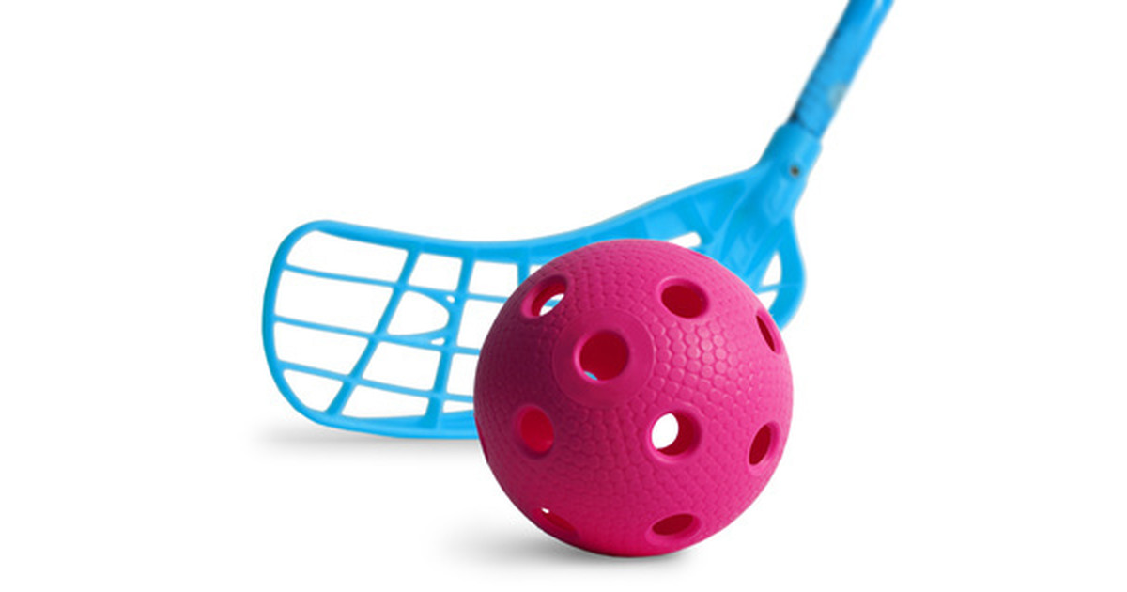
Presentation av föräldrar
Namn + barnets namn och erfarenheter av innebandy

Slide 5
Information från föreningen
Vision
”Varje BAIK:are ska få chansen att lyfta – både på och utanför idrottsarenan!”
Verksamhetsidén
”Ge barn och ungdomar möjlighet att rustas med god fysik, eget ansvar, laganda, känsla av att lyckas och känsla av att duga. Bergnäsets AIK är till för alla som vill engagera sig som aktiva och ledare. Verksamheten ska utformas så att var och en känner sig välkommen till föreningen”
Värdegrund
”Vår värdegrund utgår från att glädjen är det viktigaste och i ert lag bör glädjen stå i centrum, det ska vara kul att komma till träningarna”
Miljöpolicy
Trafikpolicy
Integritetspolicy
Rutin för begränsat registerutdrag för ledare
Nominering till sektionsgrupperna – innebandysektionen läs mer på: laget.se
Notes:
Dela ut folder
Nominering till sektionsgrupperna
Tränarforum
Lagledarforum
Seriekoordinatorforum
Ekonomigrupp
Denna säsong ska vi äntligen komma igång med den nya sektionsstukturen som många av er varit involverade i framtagandet av! På sektionens sida på laget.se man ni läsa om de olika grupperna samt deras respektive ansvarsområden. Det vi nu behöver göra är att fylla dessa grupper med frivilliga! Vi tänker oss 4-5 i varje grupp så alla har att nominera i vart fall 3-4 personer per lag. Grupperna kommer att ha möten där de tillsammans löser ut arbetsuppgifterna och inledningsvis tillsammans med en representant för ordförandegruppen för att komma igång och planera upplägget. Arbetsinsatsen uppgår sannolikt till några timmar per säsong så inte alltför tidskrävande. Dock en ENORMT viktig insats för våra barn och unga! Vi ser gärna att dessa frivilliga är andra än ni som redan är tränare och lagledare idag så ta upp det på era kommande föräldramöten. Det behövs egentligen inga som helst förkunskaper utan vi lär oss tillsammans. Senast den 30 september 2023 behöver vi namnen på de 3-4 personer från ert lag som nomineras. Ange också vilken grupp respektive person vill ingå i. Det är ju bra om man kan få en spridning så inte 4 personer från samma lag ingår i t.ex. Seriekoordinatorforum som bl.a. sätter förslag på träningstider, utan istället att ni inom respektive lag får en bredd och kunskap genom era representanter :) Maila mig på helena-aberg@hotmail.com senast 30 september 2023 och om ni önskar att någon från ordförandegruppen kommer och berättar om strukturen och tankarna bakom på ett föräldramöte är det bara ni hör av er!

Slide 6

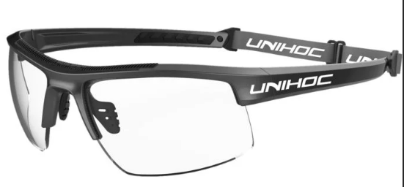
Säsongsplanering
Flickor födda 2016 och 2017
Säsongstart söndag den 1 oktober kl.12.00
Träningstider
Torsdagar 16.30-17.30 Bergskolan
Söndagar 12.00-13.00 Bergskolan
Ta hem appen Laget.se
Supertextappen (sms)
Upplägg träning
Förberedelseträning (uppvärmning)
2-4 övningar
Matchspel
Sargbygge innan eller efter träning
Utrustning
  Klubba (längd strax över naveln)
  Innebandyglasögon
  Inneskor
  Vattenflaska

Slide 7
Säsongsplanering forts.
Sammandrag (matcher) - preliminärt
1 lag grön serie 3/4 (med eller utan målvakt), 4 sammandrag/serie varav 1 som anordnas av BAIK
3 matcher/sammandrag
Regler
Förenklade regler
20x12 meter plan
3 mot 3 (med eller utan målvakt)
2 minuters byten, sekretariatet signalerar
Tekning
Inslag (bollen lämnar planen)
Frislag (slag, låsning, fasthållning, knuff, nick, hopp, liggande spel m.m.)
Övrigt att tänka på
  Ha roligt tillsammans
  Utvecklas inom lagidrott
  Positiv förstärkning, både spelare och domare
nibf_seriekrav_blå_grön_2023_2024.pdf (innebandy.se)

Slide 8
Ekonomi
Avgifter
Medlemsavgift BAIK, 250 kr/person eller 400 kr/familj
Aktivitetsavgift (går till lagkassan) Grön serie 300 kr/barn
Lagavgift (till sektionen) Grön serie 200 kr/barn
Försäljning
  2 st idrottsrabatt/barn (jan/feb), 105 kr/häfte går till sektionen, utöver går till lagkassan.
Frivilligt med bingolotter vid jul, 40 kr/lott går till lagkassan!
Sponsring - All sponsring är välkommet!
* T-shirts till träning, nya spelare
* Pizzakväll
* Gemensam lunch vid sammandrag m.m.
Ekonomiansvariga 2-3 personer
Upprätta budget för laget (mall finns)
  Ha kontakt med ekonomigruppen i sektionen
  Organisera försäljningar vid sammandrag
  Betala domare
  Följa upp att medlems- och aktivitetsavgift betalas in
Organisera försäljning, aktiviteter och sponsring för att tjäna pengar till laget

Slide 9
Övrigt
Behov av stöd från föräldrar, enklare uppgifter
Kick-off barn och föräldrar – lära känna varandra! Spelarmöte.
Föräldramatch
Fikaförsäljning
Baka
Sekretariat/matchvärd
Bygga sarg
Tvätta matchställ
Skjutsa till sammandrag

Slide 10
Övriga frågor?

